Slide 1
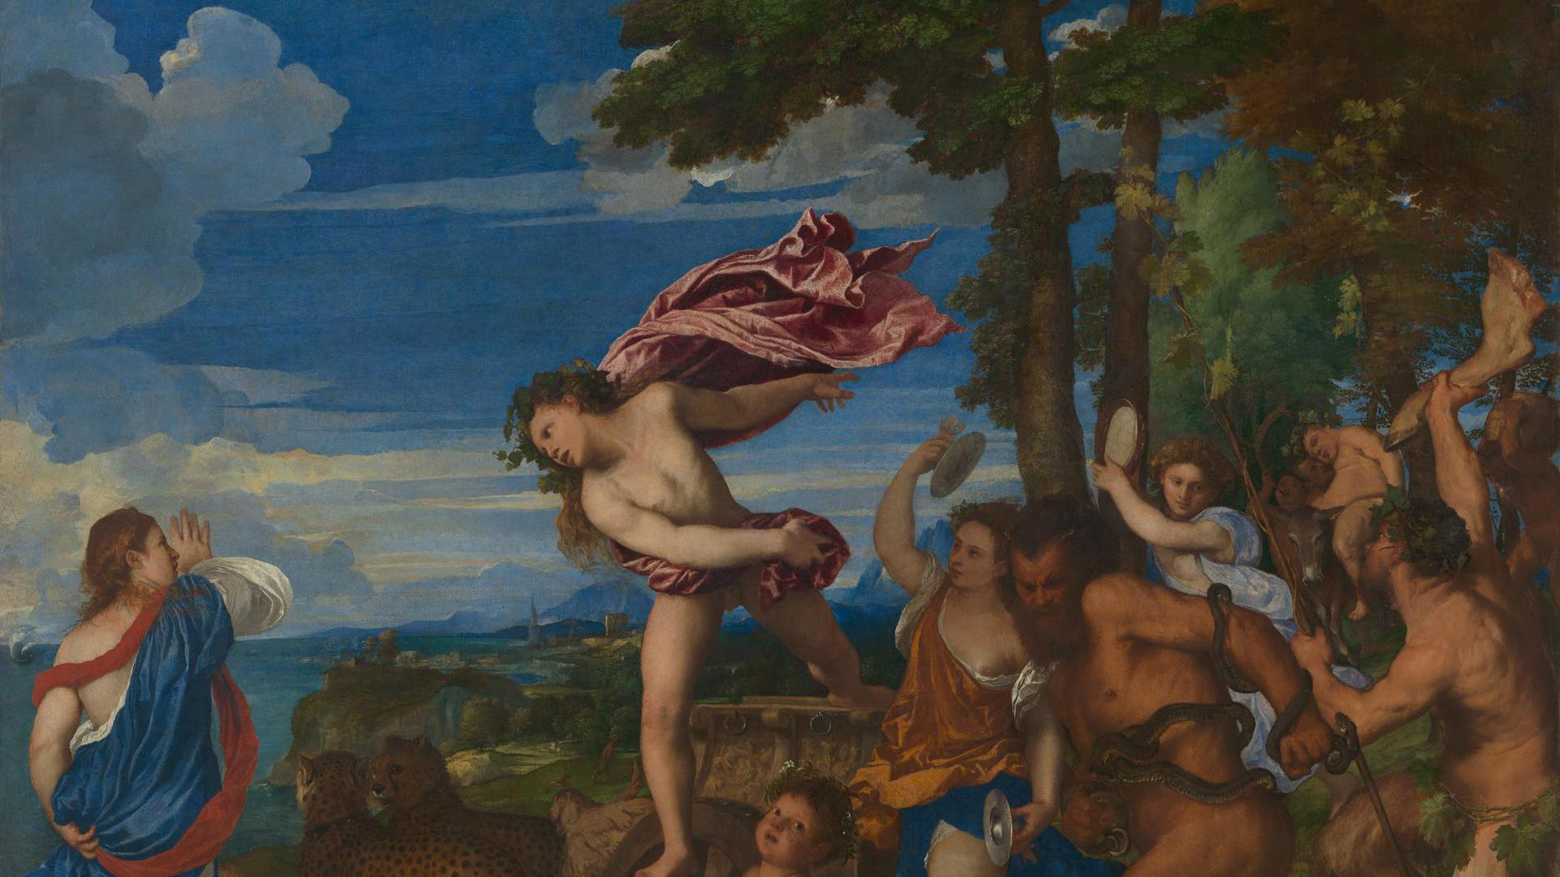
Dionüszosz kultusz és a nők
Antal Réka 2025/2026 II., 04. 14.

Slide 2
Felhasznált szakirodalom
Robin Hard: The Routledge Handbook of Greek Mythology. Routledge 2004.
Robert Parker: Polytheism and Society at Athens. Oxford 2005
Ross S. Kraemer: Ecstasy and Possession: The Attraction of Women to the Cult of Dionysus. The Harvard Theological Review , Jan. - Apr., 1979, Vol. 72, No. 1/2 (Jan. - Apr., 1979), pp. 55-80
William Cassidy: Dionysos, Ecstasy, and The Forbidden. Historical Reflections / Réflexions Historiques, Winter 1991, Vol. 17, No. 1 (Winter1991), pp. 23-44

Slide 3
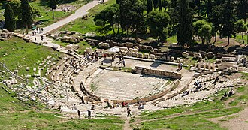

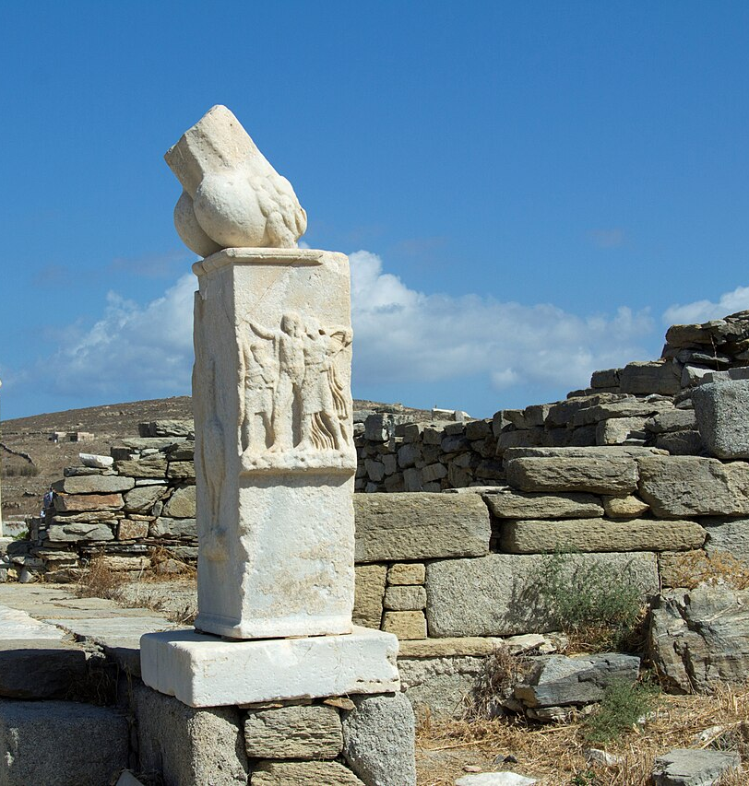
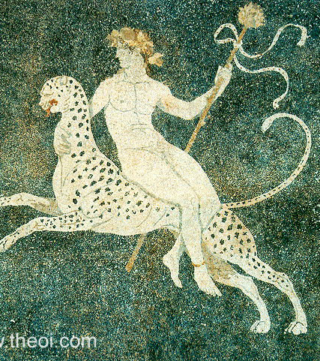
Dionüszosz tisztelete
Nagy ünnepek, színház, misztérium kultuszok, templomok,
Beavatás
Tánc, bor, áldozatok, orgiák – extázis elérése
Történeteiben: a mindennapi morál megtörése, őrült emberek (kifejezetten nők), brutalitás

Slide 4
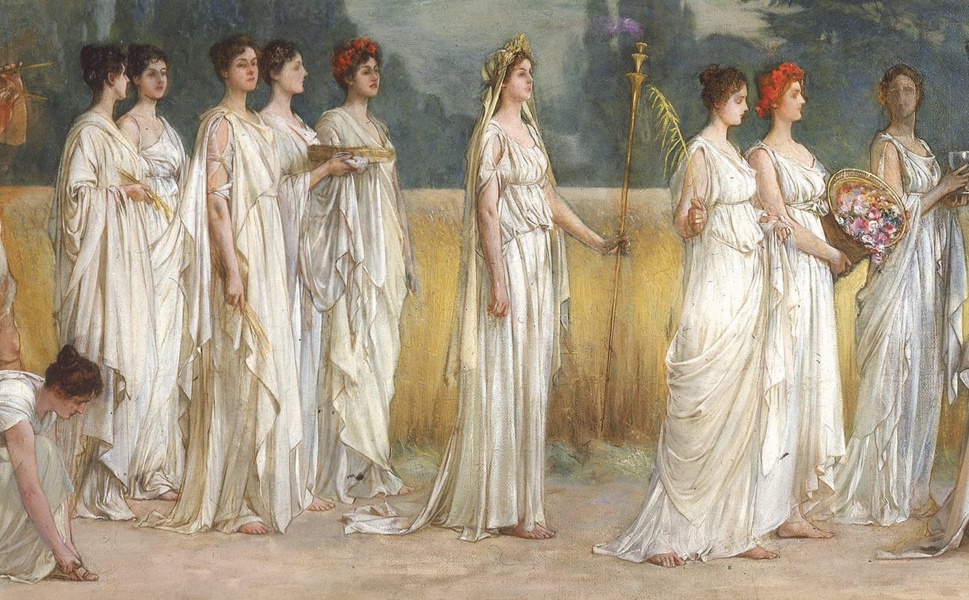
Nők a görög vallásban
Külön ünnepségek (Thesmophoria, Agrionia)
Termékenység kultusz, misztérium kultuszok
Isteneknek inkább papjai – istennőknek inkább papnői vannak
Mindennapi beszéd, eskütétel

Slide 5
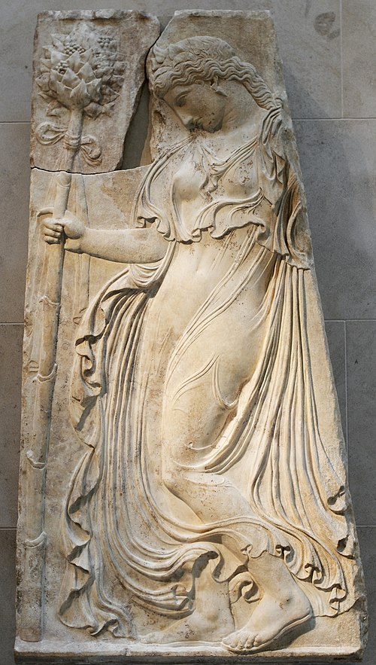
Bakkhánsnők, Menádok
Dionüszosz hatása és kísérete
Csodatevés, emberfeletti erő, sebezhetetlenség, vadonba való visszatérés
„Szent düh”/ Eksztázis
Mindennapi társadalmi szerep kifigurázása
Dionüszosz férfiként és nőként is megjelenik

Slide 6
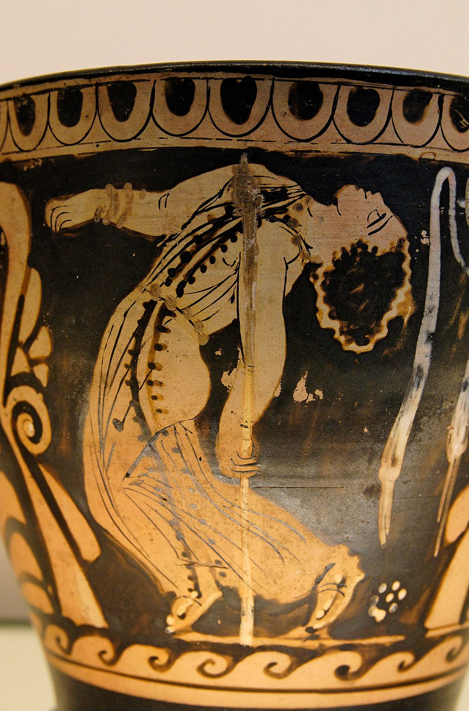
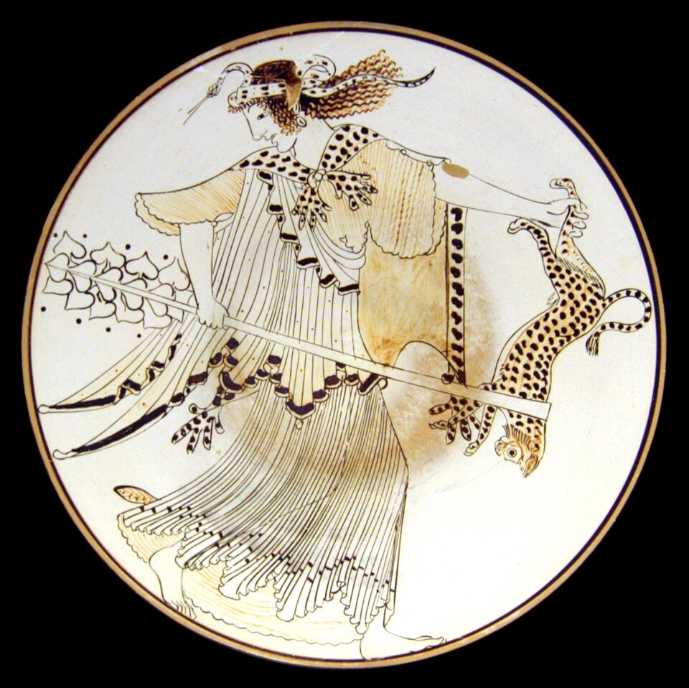
Miért inkább nők?
Görög attitűd a nőkhöz: alkoholizmus, megbízhatatlanság, állatias ösztönök
Társadalmi szerepek megfordítása – időszakos őrültség a helyes viselkedés fontosságát erősíti
Dionüszosz mint termékenység isten
Nem megfelelő társadalmi szerep miatti alternatíva keresés
Keleti eredet teória – keleti istennő kultusz átvétele?

Slide 7
Köszönöm a figyelmet!
Képek:
https://www.nationalgallery.org.uk/paintings/titian-bacchus-and-ariadne
https://en.wikipedia.org/wiki/Stoibadeion#/media/File:Temple_Dionysus_Delos_Stoivadeion_130086.jpg
https://en.wikipedia.org/wiki/Dionysia#/media/File:Theatre_of_Dionysus_Acropolis_Athens_Greece.jpg
https://www.theoi.com/Gallery/Z12.1.html
https://www.ancient-origins.net/articles/thesmophoria-0
https://en.wikipedia.org/wiki/Maenad#/media/File:Mainade_Staatliche_Antikensammlungen_2645.jpg
https://en.wikipedia.org/wiki/Maenad#/media/File:Dancing_Maenad_Met_35.11.3.jpg

